Slide 1
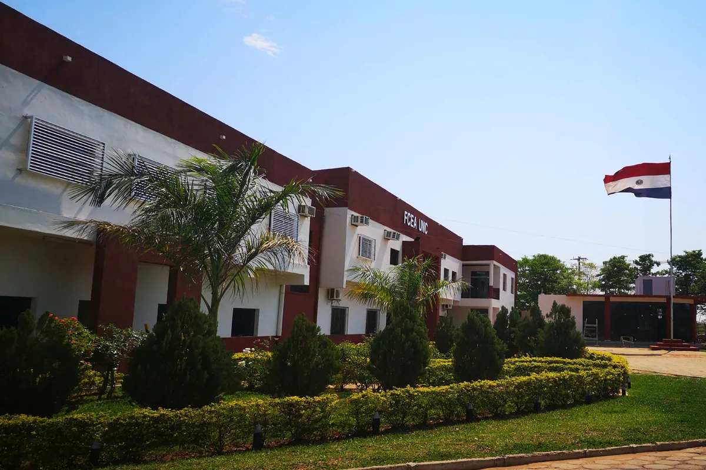
DEFENSA DEL TRABAJO PRÁCTICO FINAL
FCEA-
Datasys
Desarrollo de un catálogo
bibliográfico digital
para la FCEA-UNC
Ingeniería de Software I
Octubre de 2026
01
Notes:
Título del proyecto según el relevamiento y los manuales. Nombre del software FCEA-Datasys. Institución: FCEA, Universidad Nacional de Concepción. Fotografía y escudos originales: client/public.

Slide 2
Equipo del proyecto
Facultad de Ciencias Económicas y Administrativas, Universidad Nacional de Concepción
Alan Gabriel Cabrera Villalba
Thiago Mathias Torres Montania
Ivan Ramon Duarte Villar
Alan Amin Bogarín Godoy
Fabrizio Ruben Larrosa Miranda
Edgar Ibañez Meza
DOCENTES
María Del Rosario Zorrilla A.
Juan Benito Torres Báez
02
Notes:
Integrantes y docentes según los avances académicos y los manuales del proyecto.

Slide 3
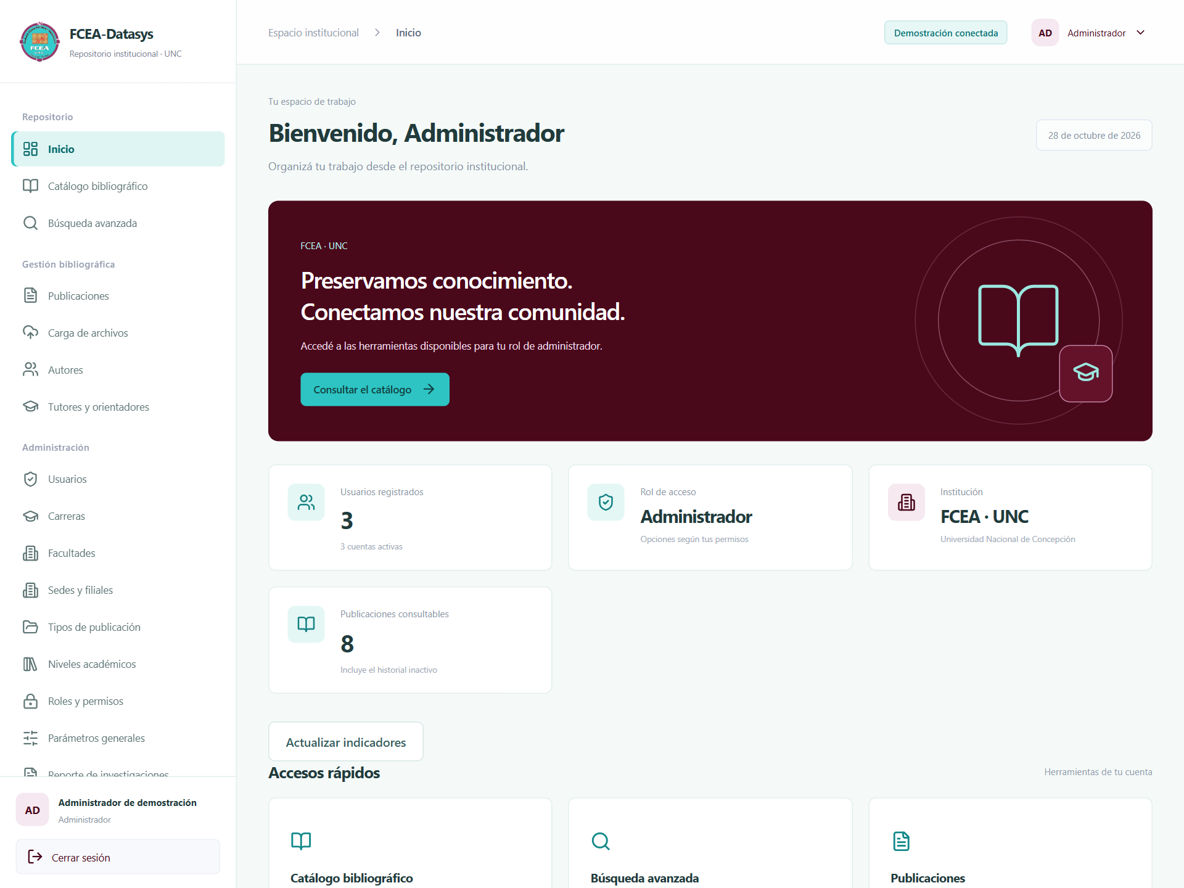
Problema
y alcance
La documentación
dispersa dificulta
localizar la producción
académica.
Investigación
Biblioteca y TIC
Registro y consulta de trabajos
previamente aprobados por la institución.
03
Notes:
Fuentes: primer avance y AGENTS.md. La evaluación y aprobación académica se realiza fuera del sistema. La Dirección de Investigación opera en coordinación con Biblioteca y TIC. Captura real: inicio de la demostración.

Slide 4
OBJETIVO GENERAL
Organizar, preservar
y facilitar la consulta
de los metadatos de la producción académica y científica
aprobada de la FCEA-UNC mediante un catálogo
bibliográfico digital con acceso controlado.
Información institucional disponible para la consulta bibliográfica.
04
Notes:
Objetivo general, consistente con el Manual de Usuario del 28/10/2026. El acceso controlado abarca metadatos y documentos privados según los permisos efectivos.

Slide 5
Objetivos específicos
Registrar
Localizar
Trabajos con autoría, orientación
y clasificación académica.
Búsqueda por texto y filtros
con personas y catálogos reutilizables.
Controlar
Documentar
Cuentas, permisos y archivos
con validaciones de seguridad.
Reportes PDF y Excel
y trazabilidad de operaciones.
Recuperar
Copias de la base de datos
y procedimientos de restauración.
05
Notes:
Objetivos completos en el documento del proyecto: registro con autores y tutores, orden de autoría, reutilización de catálogos, búsqueda, control de cuentas/sesiones/permisos, validación de archivos y duplicados, reportes, auditoría y recuperación.

Slide 6
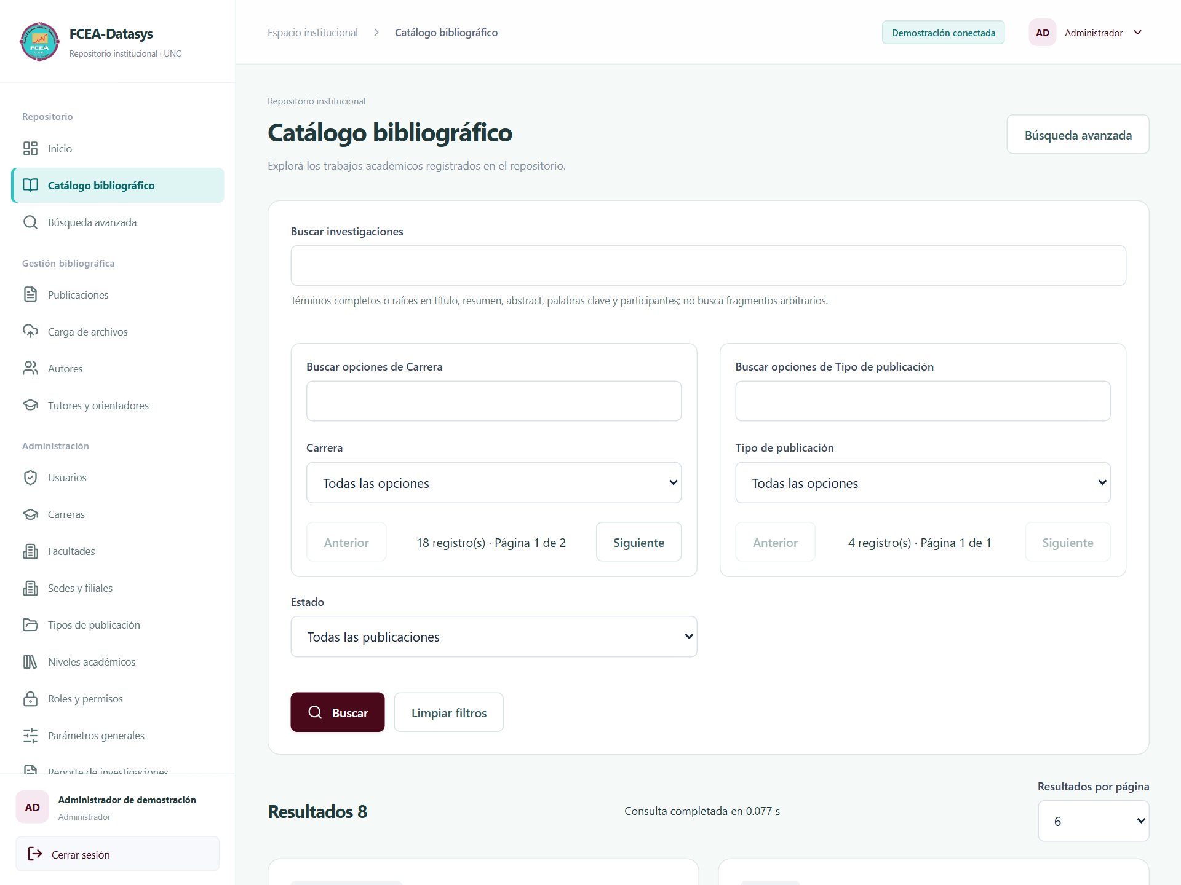
Requerimientos de catálogo
Publicaciones
Alta, consulta, edición
e inactivación.
Autoría y búsqueda
Varios autores y tutores.
Texto y filtros combinables.
300
palabras de resumen
por defecto
Duplicados y adjuntos sujetos a validación.
06
Notes:
Fuentes: AGENTS.md; server/src/publications, attachments y catalogs. La inactivación conserva el historial. El límite inicial de resumen es 300 palabras y es configurable. Duplicados de título, resumen, abstract y hash se rechazan. ClamAV analiza los adjuntos. Captura real del catálogo.

Slide 7
Administración y seguridad
3
Permisos efectivos
Roles y excepciones por cuenta
con control en el servidor.
intentos fallidos
5 min
Auditoría obligatoria
Accesos y operaciones trazables.
Si el log falla, el cambio se cancela.
de bloqueo por usuario
Reportes PDF / Excel y copias administradas.
07
Notes:
Fuentes: server/src/users, security, auditing y backups; docs/PERMISSIONS.md. Permisos efectivos y configurables por rol y cuenta. Tres fallos consecutivos bloquean al usuario durante cinco minutos. Auditoría inmutable: si falla su escritura, se cancela la operación protegida.

Slide 8
Herramientas de desarrollo
Tecnología | Aplicación en el proyecto
React, TypeScript y Vite | Interfaz web y contratos tipados
Node.js 24 y Fastify 5 | API y lanzador para Windows y Linux
PostgreSQL 18 y Prisma 7 | Relaciones, transacciones y búsqueda FTS
ClamAV y Argon2id | Análisis de archivos y hash de contraseñas
PDFKit y ExcelJS | Reportes PDF y Excel desde el servidor
pg_dump y Drive API v3 | Copias locales y remotas verificadas
08
Notes:
Fuentes: package.json, lockfiles, README.md y código. Cliente React 19 y Vite 7. Node 24.11+ (<25). PostgreSQL 18. Prisma 7. Detalle ampliado en documento del proyecto.

Slide 9
Cronograma de trabajo
OCTUBRE DE 2026
05
10
15
20
25
28
T1 Arquitectura y preparación
T2 Cliente y formularios
T3 API, datos y seguridad
T4 Integración cliente/API
T5 Instalación y reportes
T6 Permisos, backup y Drive
T7 Documentación y revisión
Referencia estimada
Intervalos de hitos Git
Estimación retrospectiva. Sin cronograma inicial aprobado ni registro de horas.
09
Notes:
Fuentes: historial Git del 05 al 28/10/2026 y avances de septiembre. Referencia estimada retrospectivamente, sin línea base inicial aprobada. CSV y PDF separados conservan fechas, duración y dependencias. Las barras observadas representan intervalos de hitos, no horas trabajadas.

Slide 10
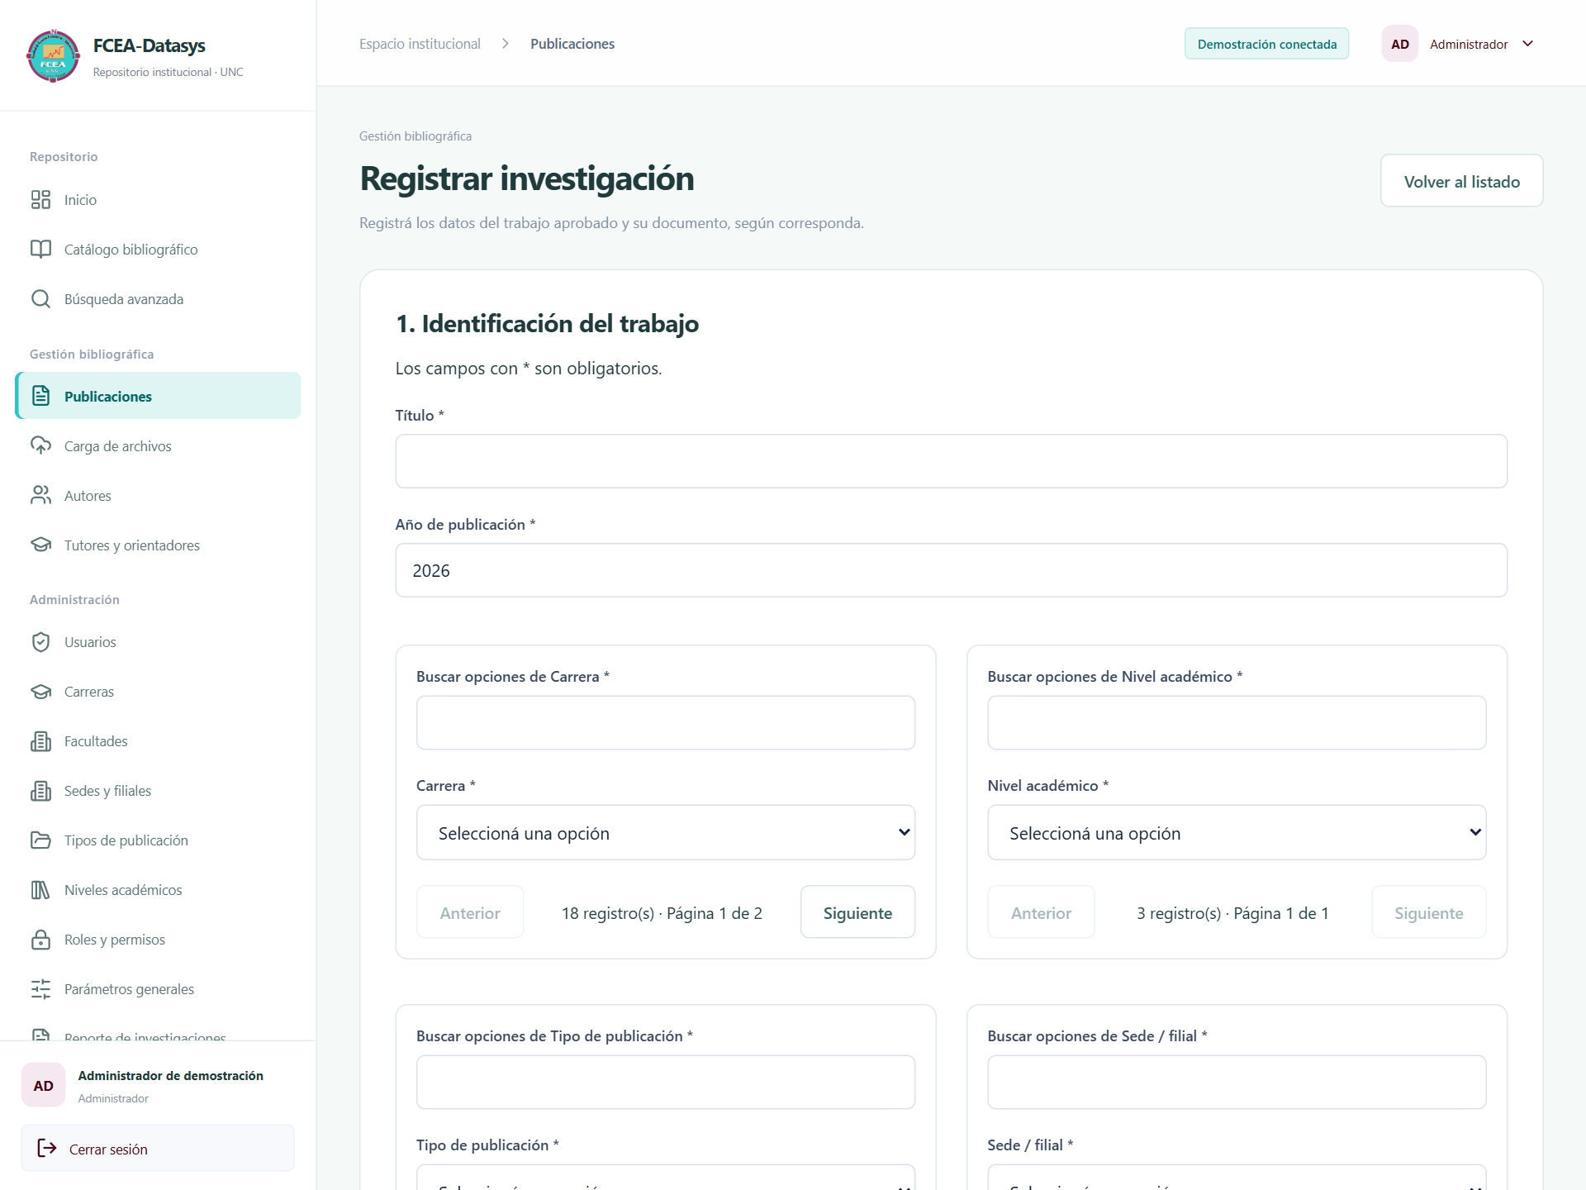
01
Registro de
publicación
1
Metadatos
Autores, tutores y clasificación.
2
Archivo o enlace
Validar, guardar y recargar.
Código y datos persistidos
con su evento de auditoría.
10
Notes:
Transacción 1. Fuentes: server/src/publications/routes.ts y ApiPublicationForm.tsx. Captura real del formulario del Manual de Usuario. Durante la defensa, usar datos únicos, guardar y comparar el código asignado con su reporte. Resultado: publicación, relaciones y auditoría confirmadas.

Slide 11
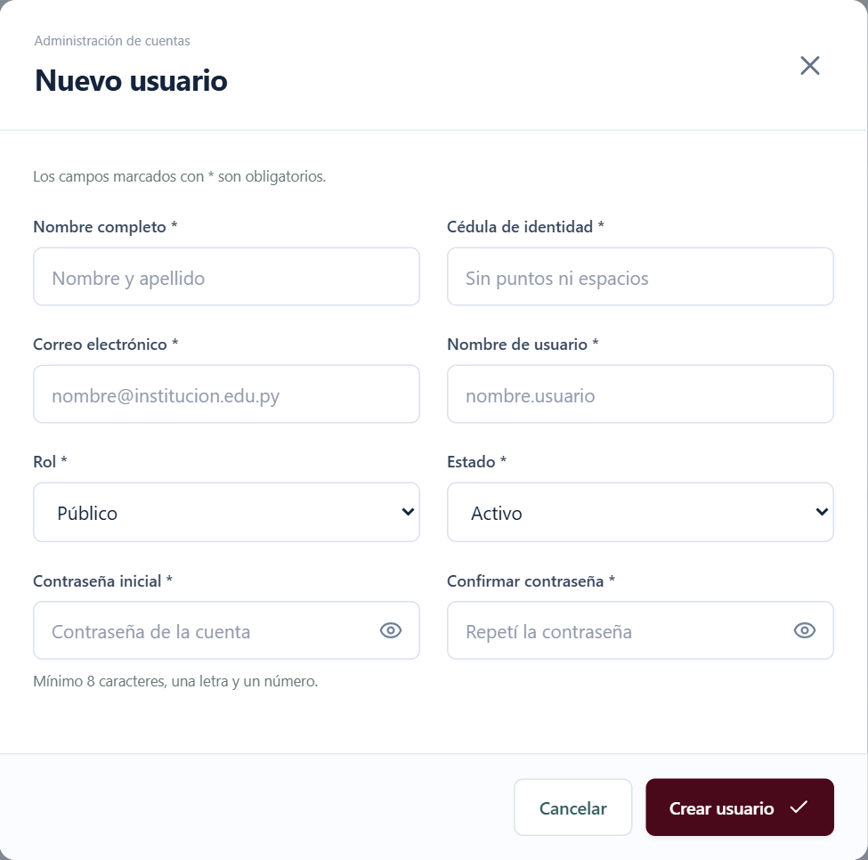
02
Alta de
usuario
1
Datos de la cuenta
CI, correo, usuario y contraseña.
2
Rol permitido
Guardar y verificar el alta.
Cuenta persistida y evento de auditoría.
11
Notes:
Transacción 2. Fuentes: server/src/users/routes.ts y UserPages.tsx. Captura real del formulario Nuevo usuario. La contraseña se conserva como hash seguro. Verificar la cuenta y el evento USUARIO_CREADO. Reporte de la transacción: auditoría filtrada por operación, no un reporte general de usuarios.

Slide 12
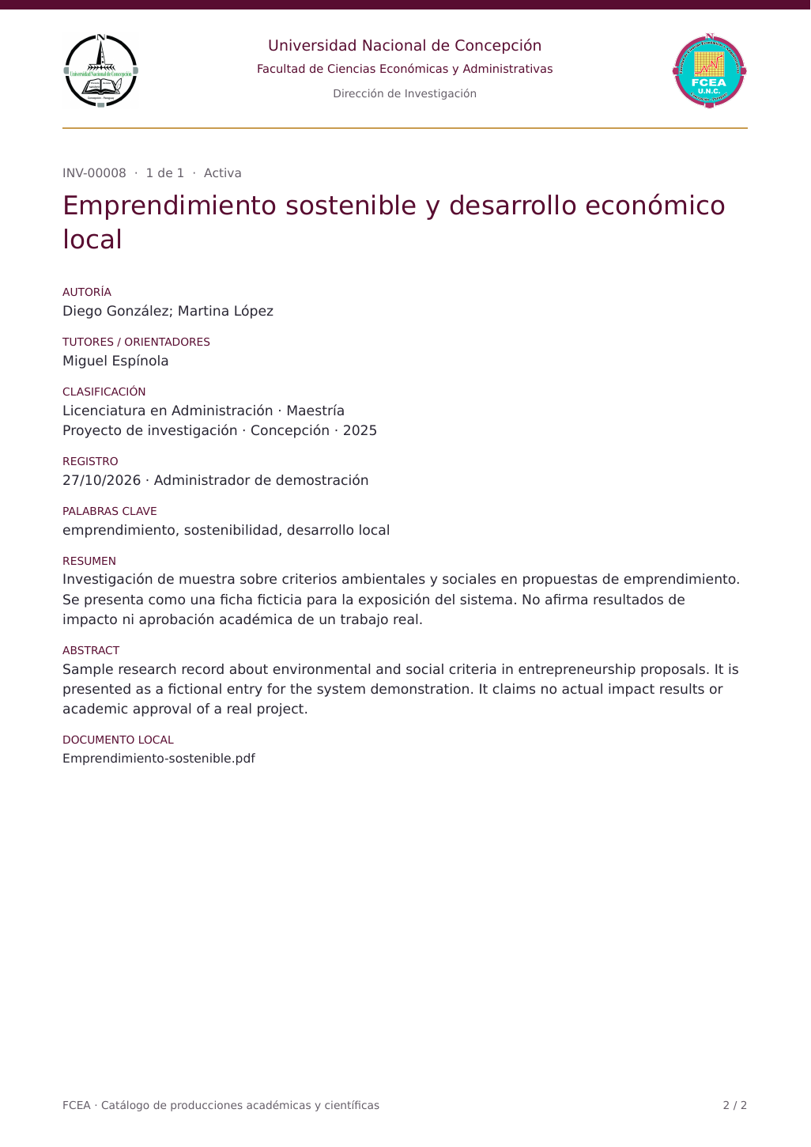
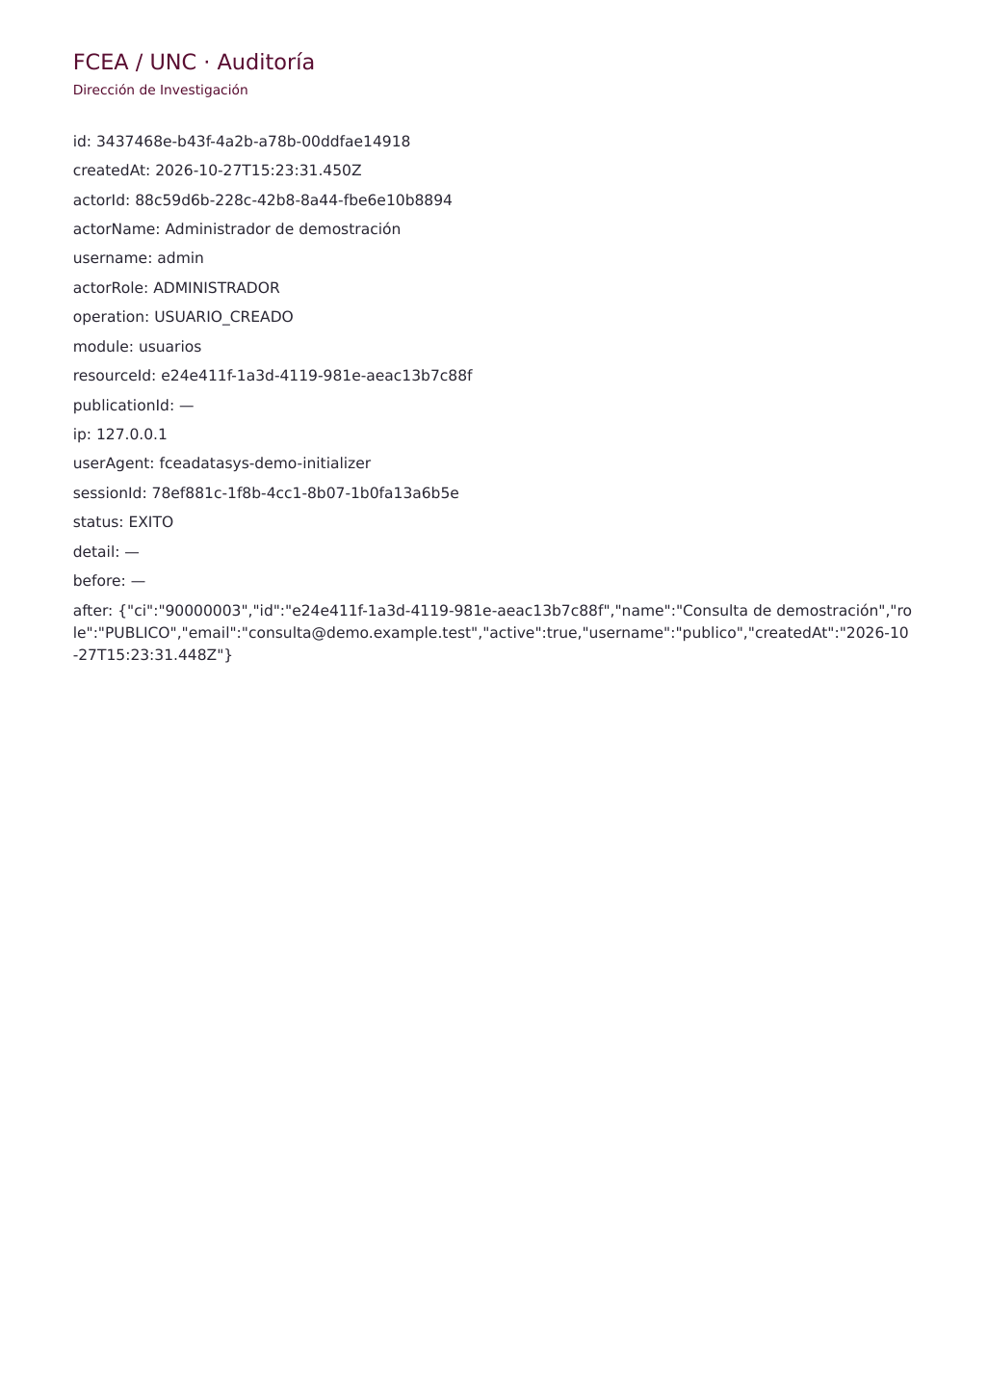
Reportes de las transacciones
Publicación registrada
Alta de cuenta
INV-00008
Auditoría
Metadatos
y documento
del trabajo.
Actor, recurso
y resultado
de la operación.
PDF
+ Excel
Filtro
USUARIO_CREADO
12
Notes:
Exportaciones reales de la API demo del 28/10/2026. T1: INV-00008, Emprendimiento sostenible y desarrollo económico local. T2: eventos USUARIO_CREADO de las dos cuentas iniciales de la demo. Archivos PDF y XLSX en Reportes/. Se mantienen filtros y snapshot. Sin coincidencias: HTTP 200 sin archivo. Las imágenes son páginas de las exportaciones reales.

Slide 13
Validación del software
395
pruebas aprobadas
Validaciones, permisos
e integridad transaccional.
Resultado de las suites ejecutadas. No incluye una nueva corrida de toda la integración.
13
Notes:
Evidencia: pruebas ejecutadas durante la revisión: servidor unitarias 245, cliente 115, despliegue 22 y backups sin servicios 13. Total 395. No se ejecutó nuevamente toda la batería de integración. Permisos, rechazo de duplicados, restricciones, control de versión y rollback de auditoría cubiertos por las suites correspondientes.

Slide 14
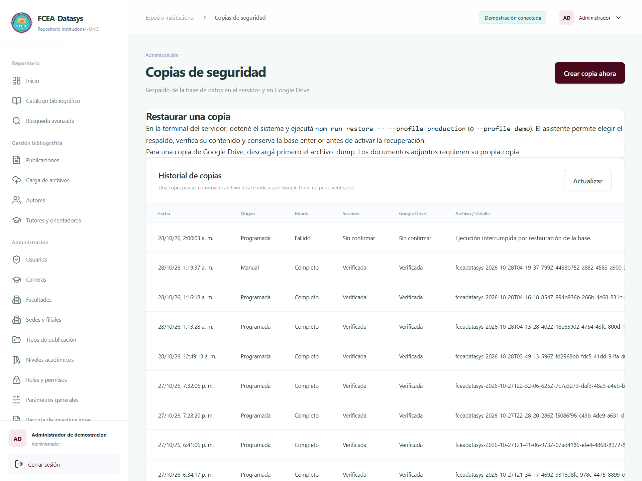
Backup manual y restauración
1
Crear copia
Archivo .dump, índice y SHA-256.
2
Restaurar
Base de prueba aislada.
Restauración verificada
3 cuentas
8 publicaciones
8 adjuntos
14
Notes:
Fuentes: docs/BACKUPS.md y Evidencias/restauracion-actual.json. Crear copia por interfaz o comando del perfil, verificar índice y hash, restaurar en una base aislada y comprobar integridad. Restauración real PostgreSQL 18: 3 usuarios, 8 publicaciones, 14 autores, 12 tutores y 8 adjuntos. Hash de los ocho adjuntos verificado separadamente. Captura real de Copias de seguridad.

Slide 15
Backup automático en el servidor
02:00
Última ejecución
28/10/2026
02:00:03
0
Tarea diaria de Windows
Hora local de Asunción
código de salida
La copia programada y el resultado del Programador conservan sus evidencias por separado.
15
Notes:
Fuentes: Evidencias/programacion-vigente.json y backup-automatico-actual.json. Tarea diaria de Windows a las 02:00 (America/Asuncion), última salida 0 el 28/10/2026 02:00:03. La copia automática incluida corresponde a una fila PROGRAMADO/COMPLETO del historial restaurado. No se afirma que sea el mismo intento de la última ejecución del Programador. PostgreSQL debe estar disponible.

Slide 16
Backup en la nube
Google
Drive
93.829
bytes recuperados
Acceso restringido al propietario
SHA-256 coincidente
Descarga remota, archivo local
y evidencia de auditoría.
Los PDF privados se respaldan
y entregan por separado.
Restauración de prueba confirmada.
16
Notes:
Fuentes: Evidencias/recuperacion-drive-actual.json y restauracion-actual.json. Descarga real desde Drive de la copia demo existente. Permiso solo de propietario, sin acceso público. 93.829 bytes, SHA-256 coincidente con local y auditoría. Esa misma copia se restauró en PostgreSQL de prueba. El dump no incluye adjuntos: los ocho PDF se entregan como respaldo separado.

Slide 17
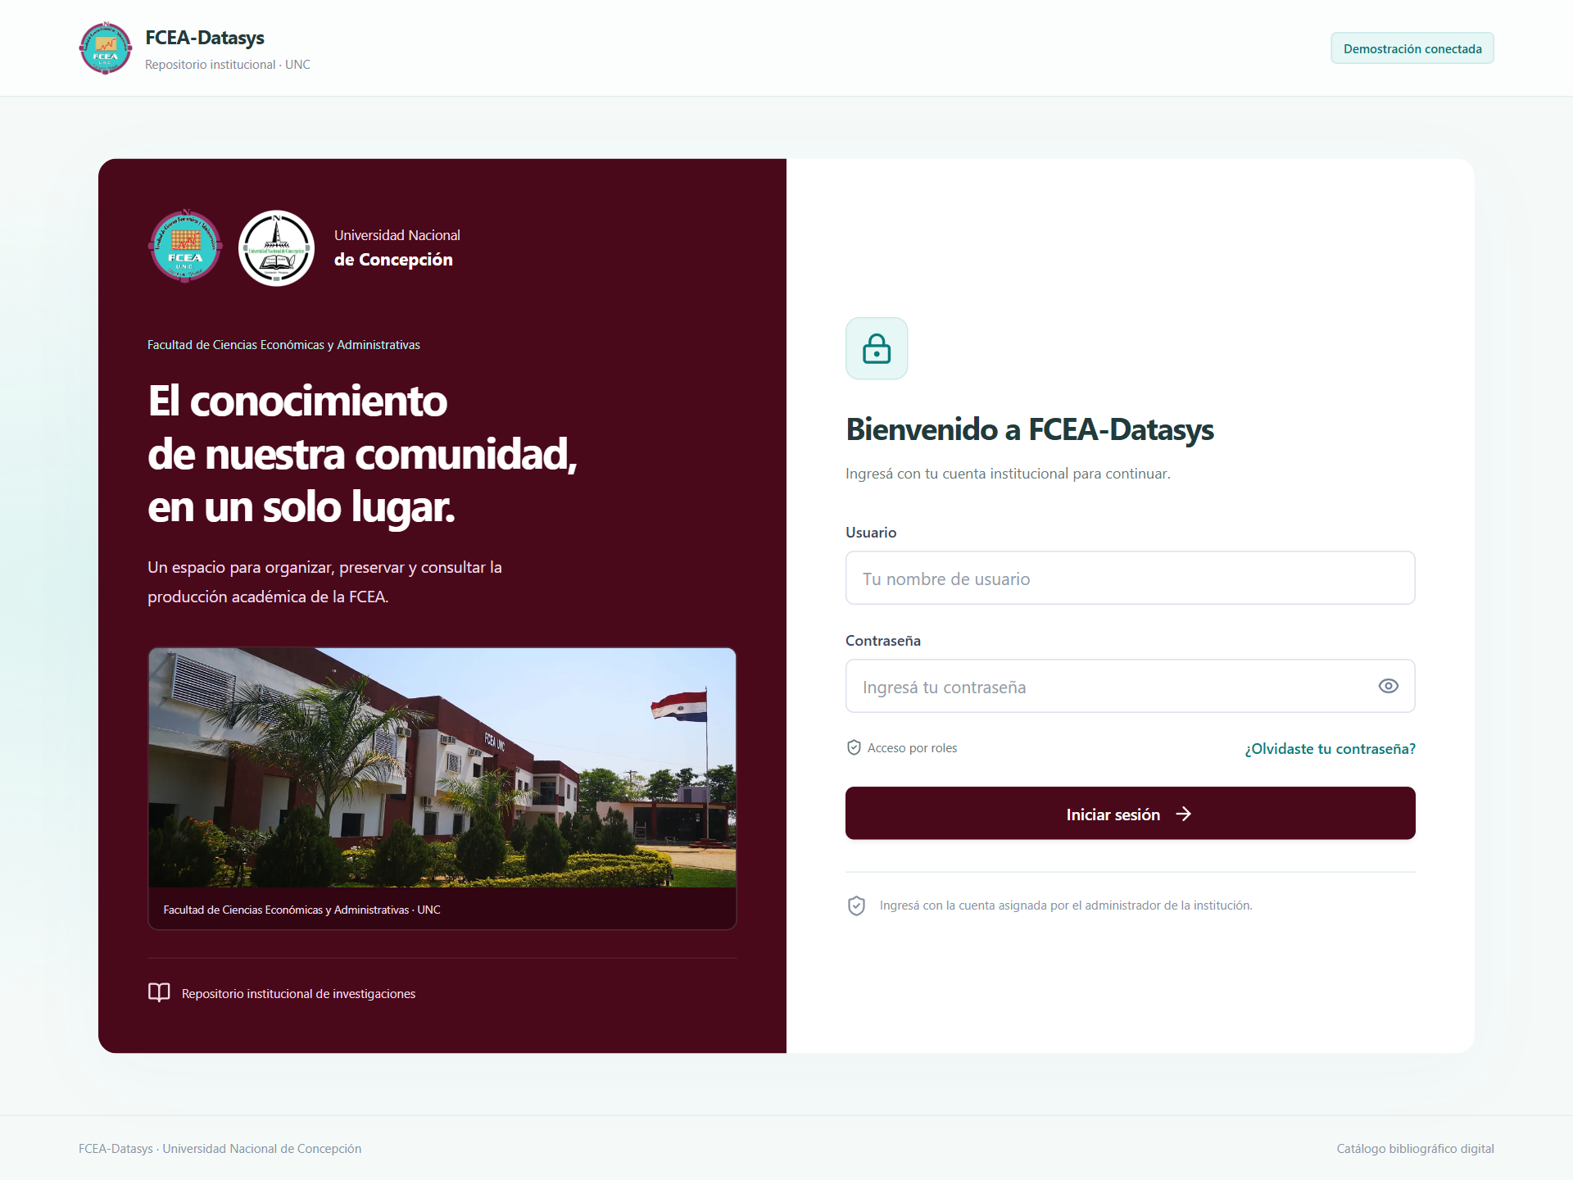
Apertura del software
npm run
start:demo
http://127.0.0.1:8080
Node.js 24.11+ (<25)
PostgreSQL 18 y ClamAV
Cuentas y contraseñas:
documento de accesos incluido.
17
Notes:
Pasos completos en 05 Pasos para abrir el software.txt. Extraer código, instalar requisitos Node 24.11+ (<25), PostgreSQL 18 y ClamAV. La primera instalación requiere registro npm. npm run start:demo informa URL, por defecto http://127.0.0.1:8080. Accesos en documento 04. Producción requiere HTTPS, SMTP y Drive institucional.

Slide 18
FCEA-Datasys
Preguntas
Catálogo bibliográfico
con acceso controlado
Reportes, trazabilidad y recuperación
18
Notes:
Cierre de la defensa. Dos transacciones y reportes, backups y restauración documentados. Se entregan Gantt, manuales, accesos y código. Ensayo y exposición oral a cargo del equipo. La consigna general también solicita video de hasta tres minutos: se incluye guion, la grabación queda pendiente. Fondo: fotografía institucional original client/public/fcea-campus.png.

